Slide 1
КТО ЖИВЕТ В РЕКЕ И НА БЕРЕГУ?
ЛЕКСИКО-ГРАММАТИЧЕСКИЕ
КАТЕГОРИИ ЯЗЫКА ПО ТЕМЕ
«ОБИТАТЕЛИ ВОДОЁМОВ»
Учитель-логопед
Рябышена С.А.

Slide 2
ЛЕКСИЧЕСКАЯ ТЕМА : ОБИТАТЕЛИ ВОДОЕМОВ.
ЛЕКСИЧЕСКИЙ СЛОВАРЬ -
СУЩЕСТВИТЕЛЬНЫЕ: сом, щука, лещ, окунь, ёрш, черепаха, уж, лягушка, лапы, панцирь, плавники, чешуя, жабры, туловище, хвост, обитатели, животные, рыбы, хищник, добыча, водоём.
ГЛАГОЛЫ: плавает, хватает, ныряет, добывает, живет
ПРИЛАГАТЕЛЬНЫЕ: пятнистый, серо-зеленый, коричнево-серый, ловкий, быстрый, медленный, речные, земноводные.
ГРАММАТИЧЕСКИЕ КАТЕГОРИИ ЯЗЫКА - образование множ.числа существит.; родительный падеж существит. множ. числа.
СВЯЗНАЯ РЕЧЬ – пересказ рассказа «На рыбалке» с опорой на сюжетную картинку.

Slide 3
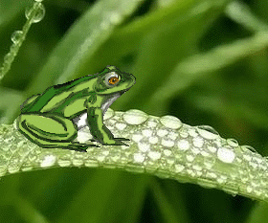
ОБИТАТЕЛЯМИ ВОДОЕМОВ НАЗЫВАЮТ ЖИВОТНЫХ, КОТОРЫЕ ЖИВУТ ТОЛЬКО В ВОДЕ,
И ТЕХ ЖИВОТНЫХ, КОТОРЫЕ ЖИВУТ И В ВОДЕ,
И НА БЕРЕГУ.
НЕ МОГУТ ЖИТЬ БЕЗ ВОДЫ РЫБЫ. РЫБЫ – РЕЧНЫЕ ЖИВОТНЫЕ. А ВОТ ЛЯГУШКИ, УЖИ И ВОДЯНЫЕ ЧЕРЕПАХИ ОБИТАЮТ И НА ЗЕМЛЕ И В ВОДЕ. ИХ НАЗЫВАЮТ ЗЕМНОВОДНЫМИ.

Slide 4
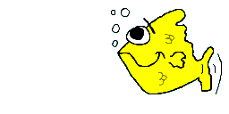
ГДЕ СПИТ РЫБКА? И. ТОКМАКОВА
(для заучивания наизусть)
НОЧЬЮ ТЕМЕНЬ. НОЧЬЮ ТИШЬ.
РЫБКА, РЫБКА, ГДЕ ТЫ СПИШЬ?
ЛИСИЙ СЛЕД ВЕДЕТ К НОРЕ,
СЛЕД СОБАЧИЙ - КОНУРЕ.
БЕЛКИН СЛЕД ВЕДЕТ К ДУПЛУ,
МЫШКИН – К ДЫРОЧКЕ В ПОЛУ.
ЖАЛЬ, ЧТО В РЕЧКЕ НА ВОДЕ
НЕТ СЛЕДОВ ТВОИХ НИГДЕ.
ТОЛЬКО ТЕМЕНЬ. ТОЛЬКО ТИШЬ.
РЫБКА , РЫБКА, ГДЕ ТЫ СПИШЬ?

Slide 5
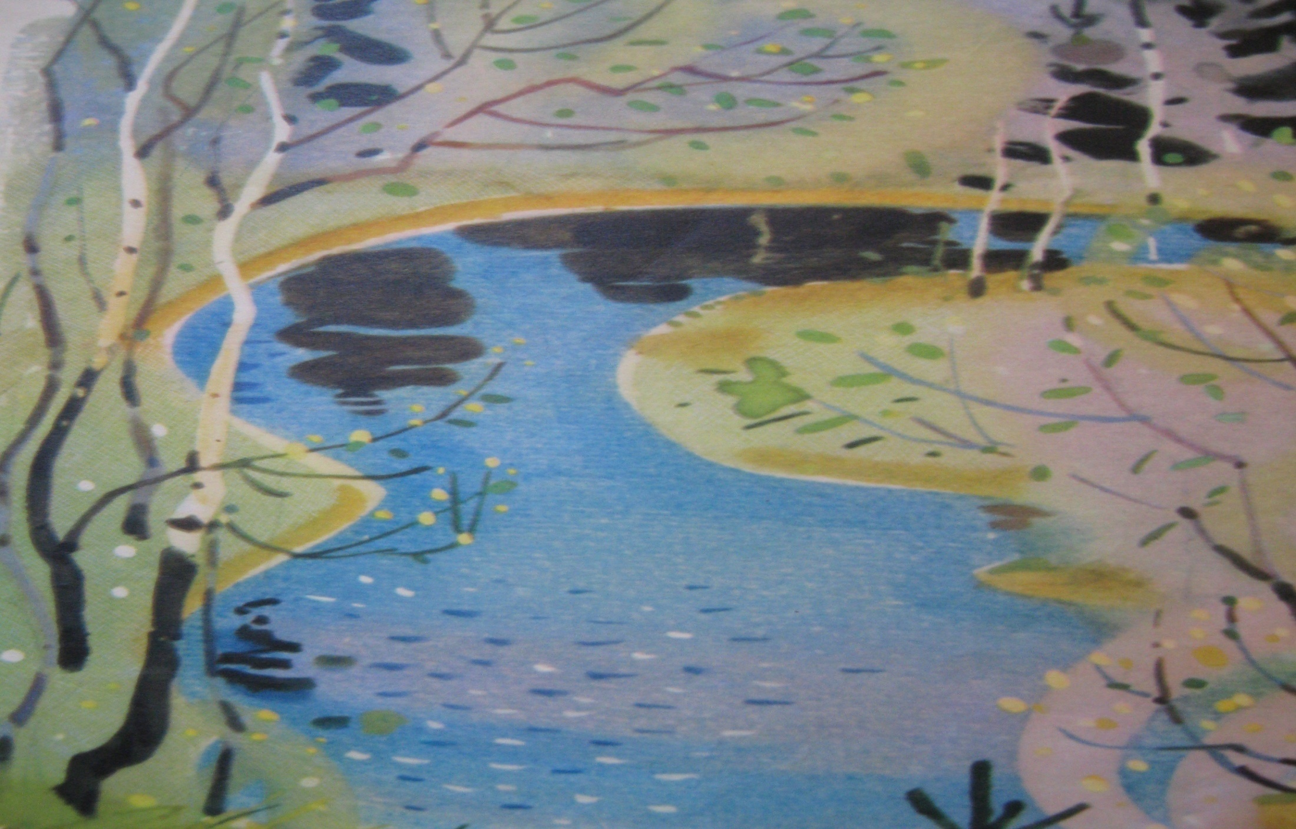
КТО ЖИВЕТ В РЕКЕ И НА БЕРЕГУ?

Slide 6
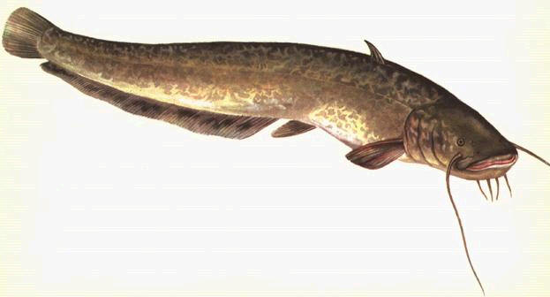
СОМ. СОМ – РЫБА. У НЕГО ЕСТЬ ХВОСТ, ПЛАВНИКИ, С ПОМОЩЬЮ КОТОРЫХ ОН ПЛАВАЕТ, МЕНЯЕТ НАПРАВЛЕНИЕ. УСЫ НУЖНЫ ДЛЯ ТОГО, ЧТОБЫ ЧУВСТВОВАТЬ, ГДЕ ДОБЫЧА.

Slide 7
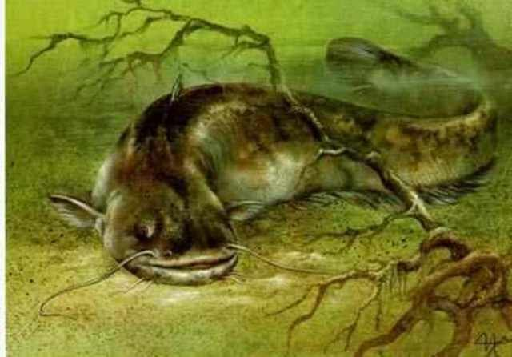
ОБИТАЕТ СОМ В ГЛУБИНЕ РЕКИ. ПИТАЕТСЯ МЕЛКИМИ РЫБЕШКАМИ , ЛЯГУШКАМИ, ПОЭТОМУ ЕГО НАЗЫВАЮТ ХИЩНИКОМ.

Slide 8
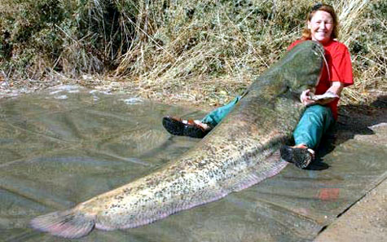
СОМЫ ЖИВУТ ОЧЕНЬ ДОЛГО И ВЫРАСТАЮТ ДО ОЧЕНЬ БОЛЬШИХ РАЗМЕРОВ.

Slide 9
УСАТОЕ ЧУДОВИЩЕ. Г.Абрамов
(для заучивания наизусть)
Ему мы дали прозвище:
«Усатое чудовище»!
Живет он в самом омуте –
Хозяин глубины.
Огромный рот у рыбины,
А глазки чуть видны.
Сам черный, брюхо серое
И шевелит усом.
Узнали вы, конечно же?
Узнали – это сом!

Slide 10
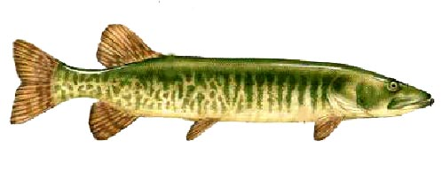
ЩУКА. ЩУКА – ТОЖЕ РЫБА. У НЕЕ ДЛИННОЕ
ЗЕЛЕНО-ЖЕЛТОЕ ТУЛОВИЩЕ, НА КОТОРОМ ЧЕШУЯ С ПОЛОСКАМИ И КРАПИНКАМИ. ЭТА ОКРАСКА ПОМОГАЕТ ЕЙ ПРЯТАТЬСЯ СРЕДИ РЕЧНОЙ РАСТИТЕЛЬНОСТИ, КОГДА ОНА ОХОТИТСЯ.

Slide 11
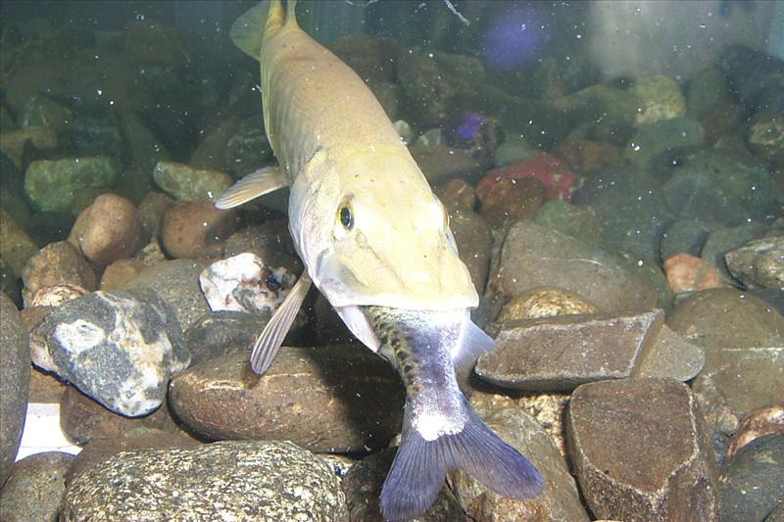
ЩУКА ТОЖЕ ХИЩНИЦА. У НЕЕ БОЛЬШОЙ РОТ С КРЕПКИМИ ОСТРЫМИ ЗУБАМИ. ПИТАЕТСЯ ОНА РЫБАМИ, МОЖЕТ ПОЙМАТЬ И ЛЯГУШКУ.

Slide 12
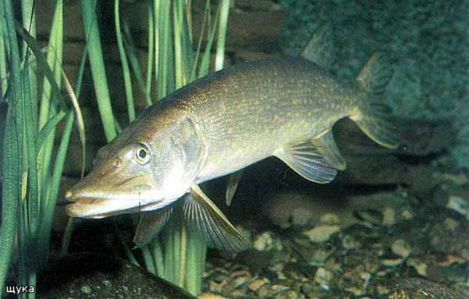
СРЕДИ
РАСТИТЕЛЬНОСТИ И КАМЕШКОВ
ПОДВОДНОГО МИРА ЩУКУ НЕ ЛЕГКО ЗАМЕТИТЬ. ЗАМРЕТ ЩУКА, СПРЯЧЕТСЯ – И ХВАТЬ ЗАЗЕВАВШУЮСЯ РЫБЕШКУ.

Slide 13
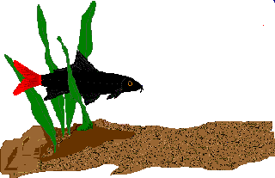
ПРО ЩУКУ (шутка) Ф.Бобылев
Щука добрая была,
Дружбу с рыбами вела.
Из морской капусты щей
Щука наварила,
Окуньков, ершей, лещей
Щами накормила.

Slide 14
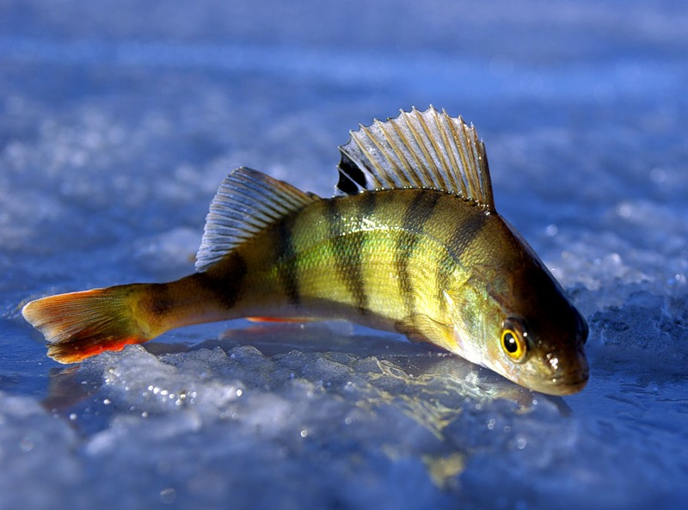
ОКУНЬ.
ЭТО НЕБОЛЬШАЯ РЫБКА. НА СПИНЕ У ОКУНЯ БОЛЬШОЙ ПЛАВНИК С ОСТРЫМИ ШИПАМИ.
ЭТИМ ПЛАВНИКОМ ОН ОТ РЫБ-ХИЩНИЩ
ОБОРОНЯЕТСЯ. ЧЕШУЯ НА ТУЛОВИЩЕ ЖЕЛТО-КОРИЧНЕВАЯ, С ПОЛОСКАМИ .

Slide 15
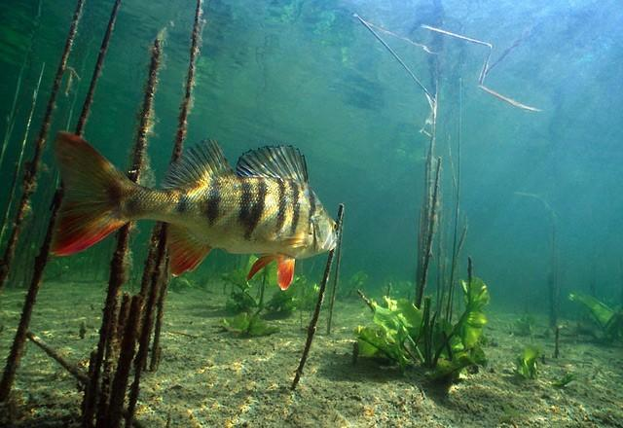
ОКУНЯ ЛЮДИ
НАЗЫВАЮТ
ЛЮБОПЫТНЫМ, ПОТОМУ ЧТО ОН ЛЮБИТ ПОДПЛЫВАТЬ К САМОЙ ПОВЕРХНОСТИ РЕКИ И ПОГЛЯДЫВАТЬ, ЧТО ТАМ НА ВОЗДУХЕ ДЕЛАЕТСЯ? ПИТАЕТСЯ ОКУНЬ РАЧКАМИ, НАСЕКОМЫМИ.

Slide 16
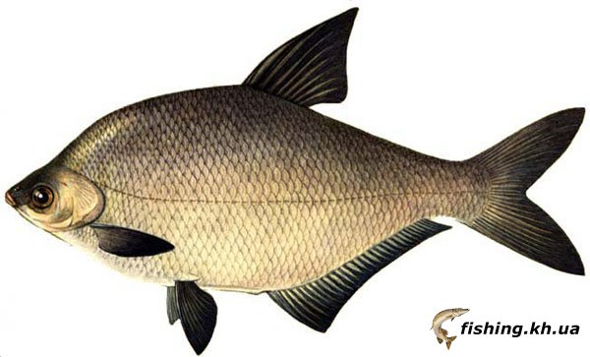
ЛЕЩ.
ЛЕЩ – РЫБА КРУПНАЯ, НО МЕНЬШЕ СОМА. ТУЛОВИЩЕ ЛЕЩА ПОЧТИ КРУГЛОЕ, С КРУПНОЙ ТВЕРДОЙ ЧЕШУЕЙ. КОГДА ЛЕЩУ НИЧТО НЕ УГРОЖАЕТ, ОН ПЛАВАЕТ МЕДЛЕННО, ЛЕНИВО.

Slide 17
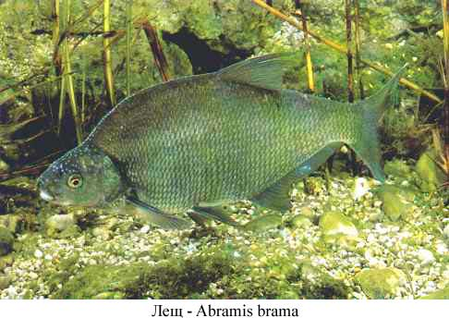
ОКРАСКА У ЛЕЩА ЗЕЛЕНОВАТО-КОРИЧНЕВАЯ, ПОЭТОМУ ОН ТОЖЕ ЛЕГКО ПРЯЧЕТСЯ СРЕДИ ВОДЯНЫХ РАСТЕНИЙ.

Slide 18
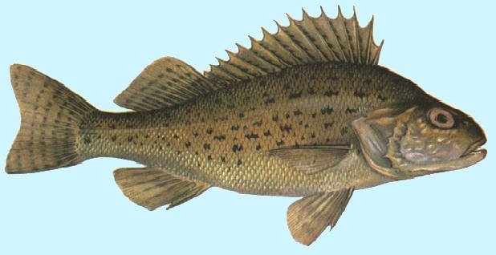
ЁРШ.
ЁРШ – РЫБКА МАЛЕНЬКАЯ. ВСЯКАЯ ХИЩНАЯ РЫБА ХОЧЕТ ПОЖИВИТЬСЯ ИМ. НО НЕ ТУТ-ТО БЫЛО! ЕРША НЕ ЗРЯ ЗОВУТ ЗАБИЯКОЙ – ОН НИКОГО НЕ БОИТСЯ, ПОТОМУ ЧТО НА СПИНЕ У НЕГО ПЛАВНИК ОСТРЫЙ, КРЕПКИЙ.

Slide 19
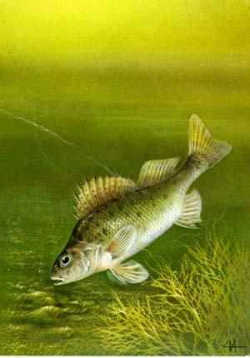
ПЛАВАЕТ ЁРШ БЫСТРО, ПОТОМУ ЧТО ТУЛОВИЩЕ
У НЕГО УДЛИННЕННОЕ, ХВОСТОВОЙ ПЛАВНИК ДВИГАЕТСЯ БЫСТРО.

Slide 20
ЕЩЕ О РЫБАХ:
КАК РЫБЫ ДЫШАТ:
РЫБЫ, КАК И ЧЕЛОВЕК, ДЫШАТ КИСЛОРОДОМ,КОТОРЫЙ ЕСТЬ В ВОДЕ. ТОЛЬКО ЧЕЛОВЕК ДЫШИТ ЛЕГКИМИ, А РЫБЫ – ЖАБРАМИ.
КАК ДВИЖУТСЯ РЫБЫ:
РЫБЫ ПЛАВАЮТ С ПОМОЩЬЮ ПЛАВНИКОВ. ОДНИ ПЛАВНИКИ ТОЛКАЮТ ТЕЛО РЫБЫ ВПЕРЕД, А ДРУГИЕ – МЕНЯТЬ НАПРАВЛЕНИЯ В ВОДЕ.
ПОИСКИ ПИЩИ:
ЕДЯТ РЫБЫ, ТОЛЬКО КОГДА ХОТЯТ ЕСТЬ. ПО ФОРМЕ РТА РЫБЫ МОЖНО ДОГАДАТЬСЯ, КТО ИЗ РЫБ ЧЕМ ПИТАЕТСЯ.

Slide 21
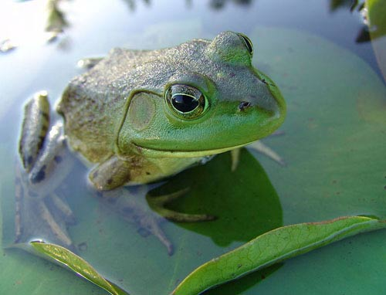
ЛЯГУШКА
ЛЯГУШКИ ЖИВУТ И ВОДЕ,И НА БЕРЕГУ. ОНИ УМЕЮТ ПЛАВАТЬ И НЫРЯТЬ В ВОДЕ, ПО ЗЕМЛЕ ДВИГАЮТСЯ ПРЫЖКАМИ. ЛЯГУШКА-ЖИВОТНОЕ ПОЛЕЗНОЕ, ОНА ПИТАЕТСЯ ВРЕДНЫМИ КОМАРАМИ.

Slide 22
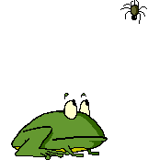
ЛЯГУШКА. И.ПИВОВАРОВА
ЗДРАВСТВУЙ, ЛЯГУШКА!
ГДЕ ТЫ БЫЛА?
- КВА-КВА-КВА-ВАЖНЫЕ БЫЛИ ДЕЛА!
УТРОМ НЫРЯЛА В ПРУДУ,
ДНЕМ ЗАГОРАЛА В САДУ,
ПОД ЛОПУХОМ В ТИШИНЕ
СЪЕЛА Я МУХУ НА УЖИН.
НОЧЬЮ СПАЛА ПРИ ЛУНЕ,
КОТОРАЯ ПЛАВАЛА В ЛУЖЕ

Slide 23
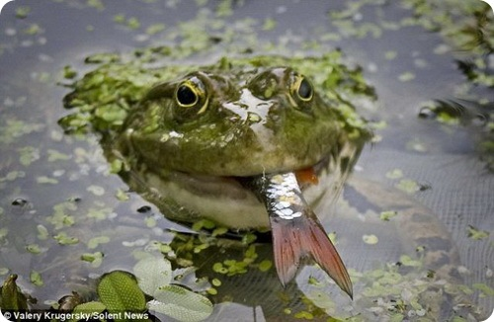
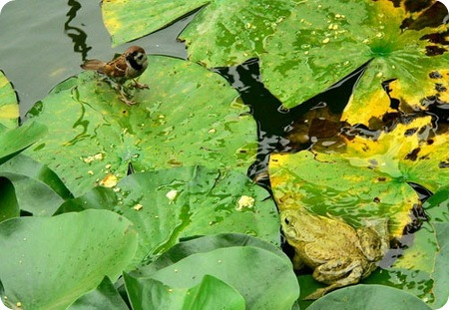
ОКРАСКА У ЛЯГУШЕК БЫВАЕТ ЗЕЛЕНОЙ, С БУРЫМИ ПЯТНЫШКАМИ, КОРИЧНЕВО-ЗЕЛЕНОЙ, ТАК ЧТО ЕЕ НЕ СРАЗУ ЗАМЕТИШЬ В ТРАВЕ ИЛИ СРЕДИ ВОДЯНЫХ РАСТЕНИЙ.

Slide 24
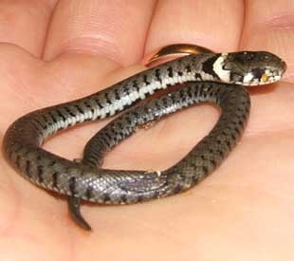
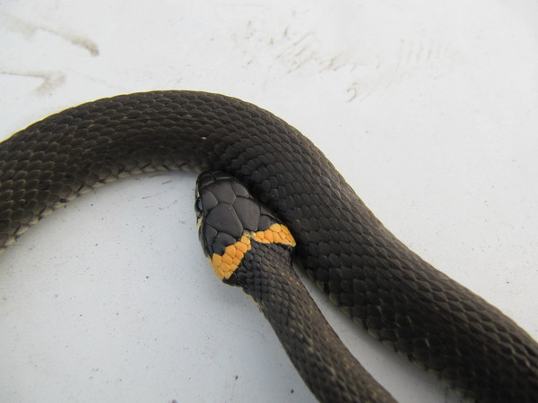
УЖ.
УЖ ПОХОЖ НА ЗМЕЮ, НО ОН СОВСЕМ БЕЗОБИДНОЕ ЖИВОТНОЕ. ОН НЕ КУСАЕТСЯ, НО ТРОГАТЬ ЕГО НЕ СЛЕДУЕТ. РАЗЛИЧАЮТ УЖА ОТ ЗМЕИ ПО ДВУМ ЖЕЛТЫМ ПЯТНЫШКАМ НА ГОЛОВЕ. ПИТАЕТСЯ УЖ УЛИТКАМИ, СЛИЗНЯМИ, ЛЯГУШКАМИ.

Slide 25
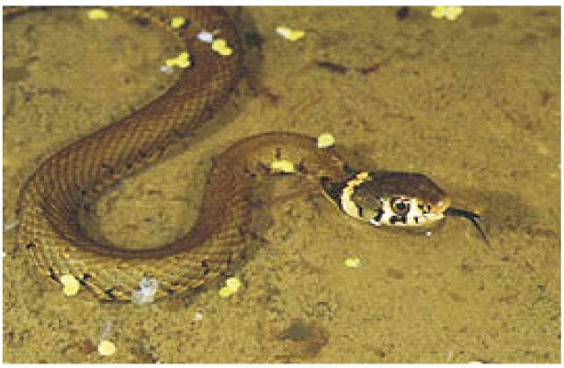
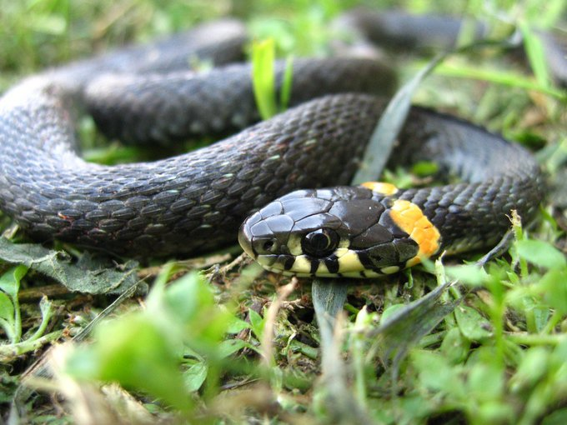
ТЕЛО УЖА, КАК И У РЫБ, ПОКРЫТО ЧЕШУЕЙ. ЛАП НЕТ, НО УЖ МОЖЕТ ПОЛЗАТЬ ПО ЗЕМЛЕ И ПЛАВАТЬ ПО ВОДЕ, ДЕЛАЯ ВОЛНООБРАЗНЫЕ ДВИЖЕНИЯ ТЕЛОМ.

Slide 26
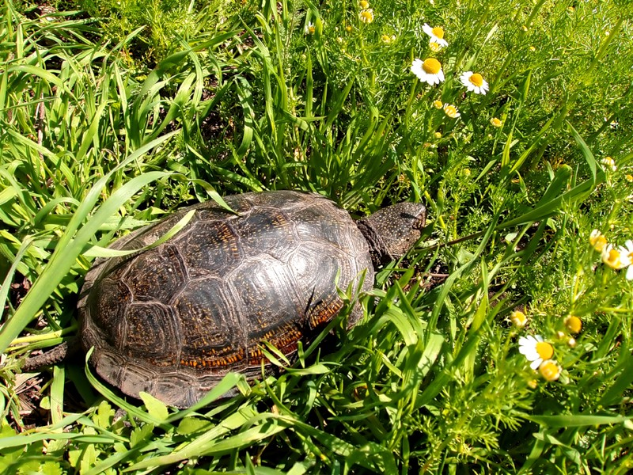
ЧЕРЕПАХА
В РЕКАХ РОССИИ, В БОЛОТАХ ВОДЯТСЯ РЕЧНЫЕ ЧЕРЕПАХИ. ИХ ОСТАЛОСЬ ОЧЕНЬ МАЛО, ПОЭТОМУ ИХ НАДО ОХРАНЯТЬ.
РЕЧНАЯ ЧЕРЕПАХА ПОХОЖА И НА МОРСКУЮ, И НА ПУСТЫННУЮ: ЕЕ ТЕЛО ПРЯЧЕТСЯ В ПАНЦИРЬ, КОЖА НА ЛАПАХ И ГОЛОВЕ ТОЛСТАЯ, ТВЕРДАЯ.

Slide 27
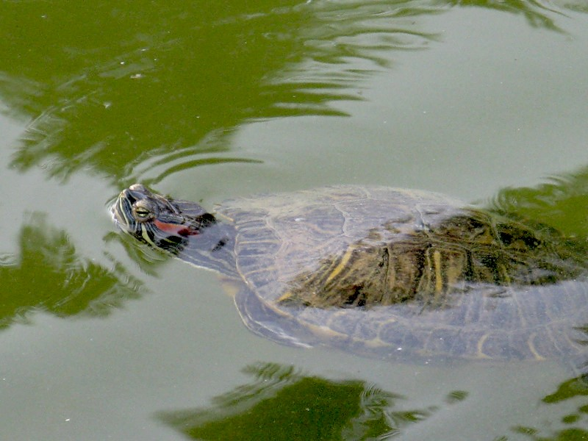
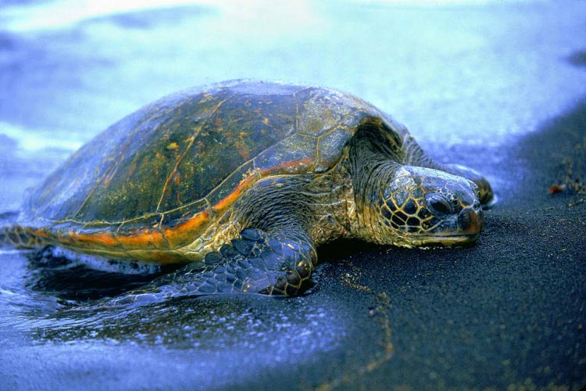
ПЛАВАЕТ ЧЕРЕПЕХА БЫСТРЕЕ, ЧЕМ ПОЛЗАЕТ.
ПИТАЕТСЯ РАСТЕНИЯМИ.

Slide 28
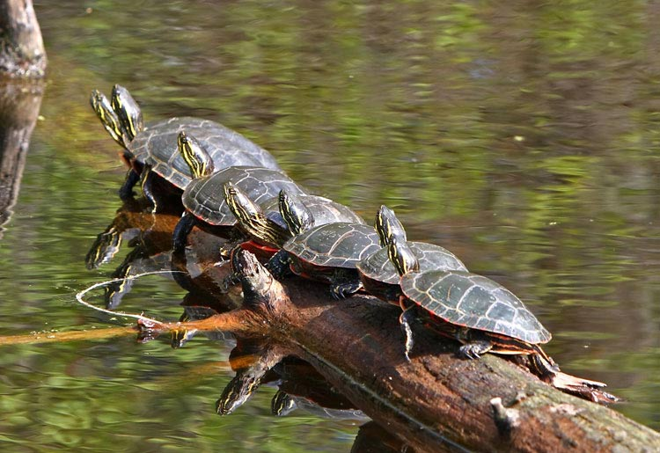
РЕЧНЫЕ ЧЕРЕПАХИ ЖИВУТ ДРУЖНО. ЛЮБЯТ ГРЕТЬСЯ НА СОЛНЫШКЕ.

Slide 29
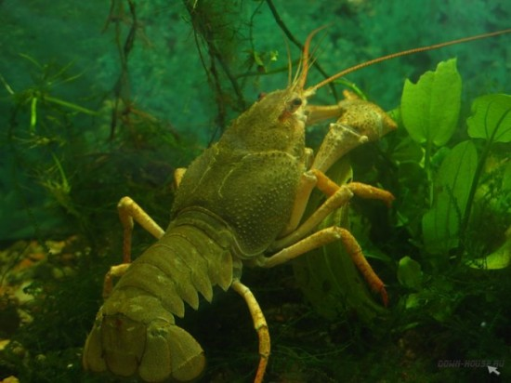
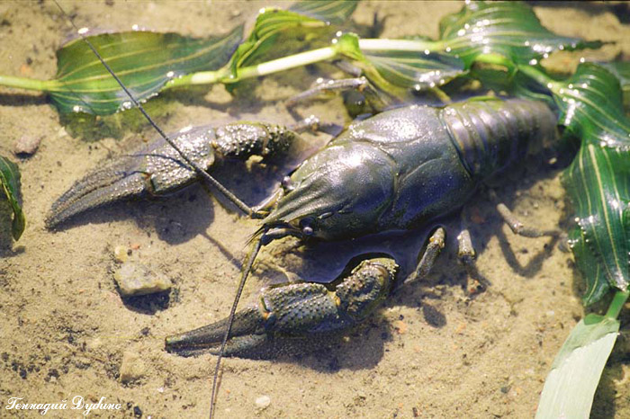
РАК.
РАК – НЕ РЫБА, НО ЖИВЕТ ОН В РЕКЕ ПОД КАМНЯМИ. ОН МОЖЕТ ДВИГАТЬСЯ ПО ДНУ РЕКИ, ПЕРЕДВИГАЯ ЛАПАМИ, МОЖЕТ ПЛАВАТЬ.
ВПЕРЕДИ У РАКА –КЛЕШНИ, ОН ИМИ ХВАТАЕТ ПИЩУ. А УСЫ ПОМОГАЮТ ЕМУ ОРИЕНТИРОВАТЬСЯ
ПОД ВОДОЙ.

Slide 30
СО СЛОВАМИ ИГРАЕМ – СЛОВА ИЗМЕНЯЕМ
ЦЕЛЬ.
ОБРАЗОВАНИЕ МНОЖЕСТВЕННОГО
ЧИСЛА СУЩЕСТВИТЕЛЬНЫХ;
ОБРАЗОВАНИЕ РОДИТЕЛЬНОГО ПАДЕЖА СУЩЕСТВИТЕЛЬНЫХ МНОЖЕСТВЕННОГО ЧИСЛА;
САМОКОНТРОЛЬ ЗА ЗВУКОПРОИЗНОШЕНИЕМ;
РАЗВИТИЕ ЗРИТЕЛЬНОГО И СЛУХОВОГО ВНИМАНИЯ И ПАМЯТИ, ФОНЕМАТИЧЕСКОГО ВОСПРИЯТИЯ.

Slide 31
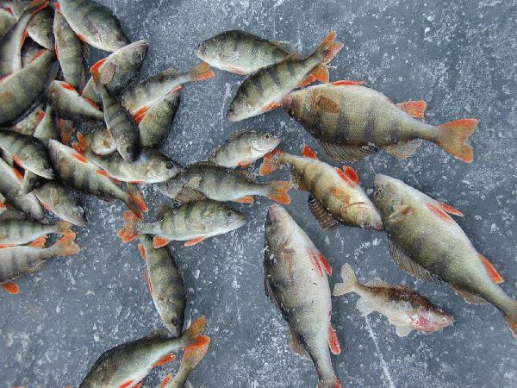
ОКУНЬ ОКУНИ
НЕТ ОКУНЕЙ

Slide 32
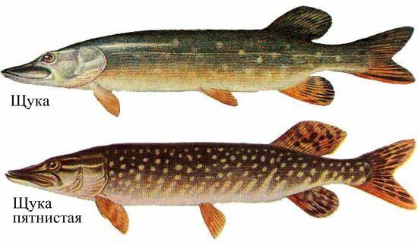
ЩУКИ
НЕТ ЩУК
ЩУКА

Slide 33
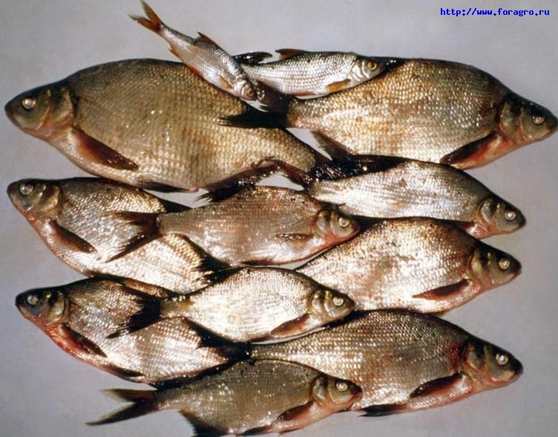
ЛЕЩ ЛЕЩИ
НЕТ ЛЕЩЕЙ

Slide 34
ЁРШ ЕРШИ
НЕТ ЕРШЕЙ

Slide 35
СОМ СОМЫ
НЕТ СОМОВ

Slide 36
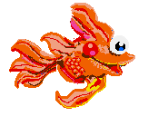
ЗАГАДКИ ЗОЛОТОЙ РЫБКИ
ЦЕЛЬ.
АКТУАЛИЗАЦИЯ СЛОВАРЯ ПО ТЕМЕ «ОБИТАТЕЛИ ВОДОЕМОВ».
САМОКОНТРОЛЬ ЗА ПРАВИЛЬНЫМ ЗВУКОПРОИЗНОШЕНИЕМ НА УРОВНЕ СЛОВА.
РАЗВИТИЕ ВНИМАНИЯ И ЛОГИЧЕСКОГО МЫШЛЕНИЯ.
РАЗВИТИЕ ЗРИТЕЛЬНОГО И СЛУХОВОГО ВОСПРИЯТИЯ..

Slide 37
НА ДНЕ, ГДЕ ТИХО И ТЕМНО,
ЛЕЖИТ УСАТОЕ БРЕВНО.
СОМ

Slide 38
ХВОСТОМ ВИЛЯЕТ,
ЗУБАСТА, А НЕ ЛАЕТ.
ЩУКА

Slide 39
ДРАЧУН И ЗАБИЯКА,
СОВСЕМ НЕ ЗНАЕТ СТРАХА,
ЖИВЕТ В ВОДЕ,
НОСИТ ИГЛЫ НА СПИНЕ.
ЁРШ

Slide 40
ГОВОРИ – НЕ ТОРОПИСЬ, ДА СМОТРИ, НЕ ОШИБИСЬ
У РЕКИ – КАМЫШИ,
РАСШУМЕЛИСЬ ТАМ ЕРШИ. [Ш]
НА МЕЛИ МЫ ЛЕНИВО ЛОВИЛИ НАЛИМА. [ЛЬ]
ЛЕЩЕЙ НАЛОВИЛИ, УХИ НАВАРИЛИ. [ЛЬ] - [РЬ]
СОМА С УСАМИ ЛОВИТЕ САМИ. [С]
ЩУКУ Я ТАЩУ, ТАЩУ, ЩУКУ Я НЕ УПУЩУ! [Щ]

Slide 41
ПЕРЕСКАЗ РАССКАЗА
«НА РЫБАЛКЕ»
ЦЕЛЬ.
ПЕРЕСКАЗЫВАТЬ КОРОТКИЙ РАССКАЗ БЛИЗКО К ТЕКСТУ С ОПОРОЙ НА СЮЖЕТНУЮ КАРТИНКУ.
ФОРМИРОВАНИЕ РАСПРОСТРАНЕННОГО ПРЕДЛОЖЕНИЯ ПРИ ПЕРЕСКАЗЕ ТЕКСТА.
АКТУАЛИЗАЦИЯ СЛОВАРЯ ПО ТЕМЕ «ОБИТАТЕЛИ ВОДОЕМА».
САМОКОНТРОЛЬ ЗА ЗВУКОПРОИЗНОШЕНИЕМ.
РАЗВИТИЕ ЗРИТЕЛЬНОГО И СЛУХОВОГО ВОСПРИЯТИЯ, ВНИМАНИЯ, ПАМЯТИ И НАГЛЯДНО-ЛОГИЧЕСКОГО МЫШЛЕНИЯ.

Slide 42
НА РЫБАЛКЕ.
РАНО УТРОМ ТОЛЯ И ДИМА ОТПРАВИЛИСЬ К РЕКЕ НА РЫБАЛКУ. РЕБЯТА ВЗЯЛИ УДОЧКИ И ВЕДРО, ЧТОБЫ СКЛАДЫВАТЬ В НЕГО ПОЙМАННУЮ РЫБУ.
УСЕЛИСЬ РЕБЯТА НА МОСТИКЕ, ЗАКИНУЛИ УДОЧКИ В РЕКУ. ЧТОБЫ РЫБКУ ПОЙМАТЬ, НАДО БЫТЬ ТЕРПЕЛИВЫМ И ВЕСТИ СЕБЯ ТИХО.
ДОЛГО СИДЕЛИ РЕБЯТА. ВДРУГ ПОПЛАВОК У ТОЛИ НЫРНУЛ! ДЕРНУЛ ТОЛЯ УДОЧКУ, И МАЛЬЧИКИ УВИДЕЛИ РЫБКУ. – АГА, ПОПАЛАСЬ! – ОБРАДОВАЛСЯ ТОЛЯ. – ВОТ Я КАКУЮ РЫБУ ПОЙМАЛ! А ТЫ, ДИМА, ВСЕ СИДИШЬ! – СТАЛ ОН ХВАСТАТЬСЯ.
ТУТ И ДИМЕ ПОВЕЗЛО: ЕГО УДОЧКА ИЗОГНУЛАСЬ, ПОПЛАВОК НЫРНУЛ. СТАЛ ДИМА ТЯНУТЬ УДОЧКУ, И ИЗ ВОДЫ ПОКАЗАЛАСЬ ГОЛОВА БОЛЬШУЩЕЙ ЩУКИ.
СТЫДНО СТАЛО ТОЛЕ ЗА СВОЕ ХВАСТОВСТВО.

Slide 43
ВОПРОСЫ:
КОГДА И КУДА ОТПРАВИЛИСЬ ДИМА И ТОЛЯ?
ЧТО ОНИ ВЗЯЛИ С СОБОЙ ДЛЯ РЫБАЛКИ?
КАК НАДО ВЕСТИ СЕБЯ, ЕСЛИ ХОЧЕШЬ ПОЙМАТЬ РЫБКУ?
КТО ПЕРВЫЙ ИЗ РЕБЯТ ПОЙМАЛ РЫБУ, И КАКАЯ ОНА БЫЛА?
КАК ВЕЛ СЕБЯ ТОЛЯ, КОГДА ПОЙМАЛ РЫБКУ?
ЧТО СЛУЧИЛОСЬ ПОТОМ?
ПОЧЕМУ ТОЛЕ СТАЛО СТЫДНО?

Slide 44
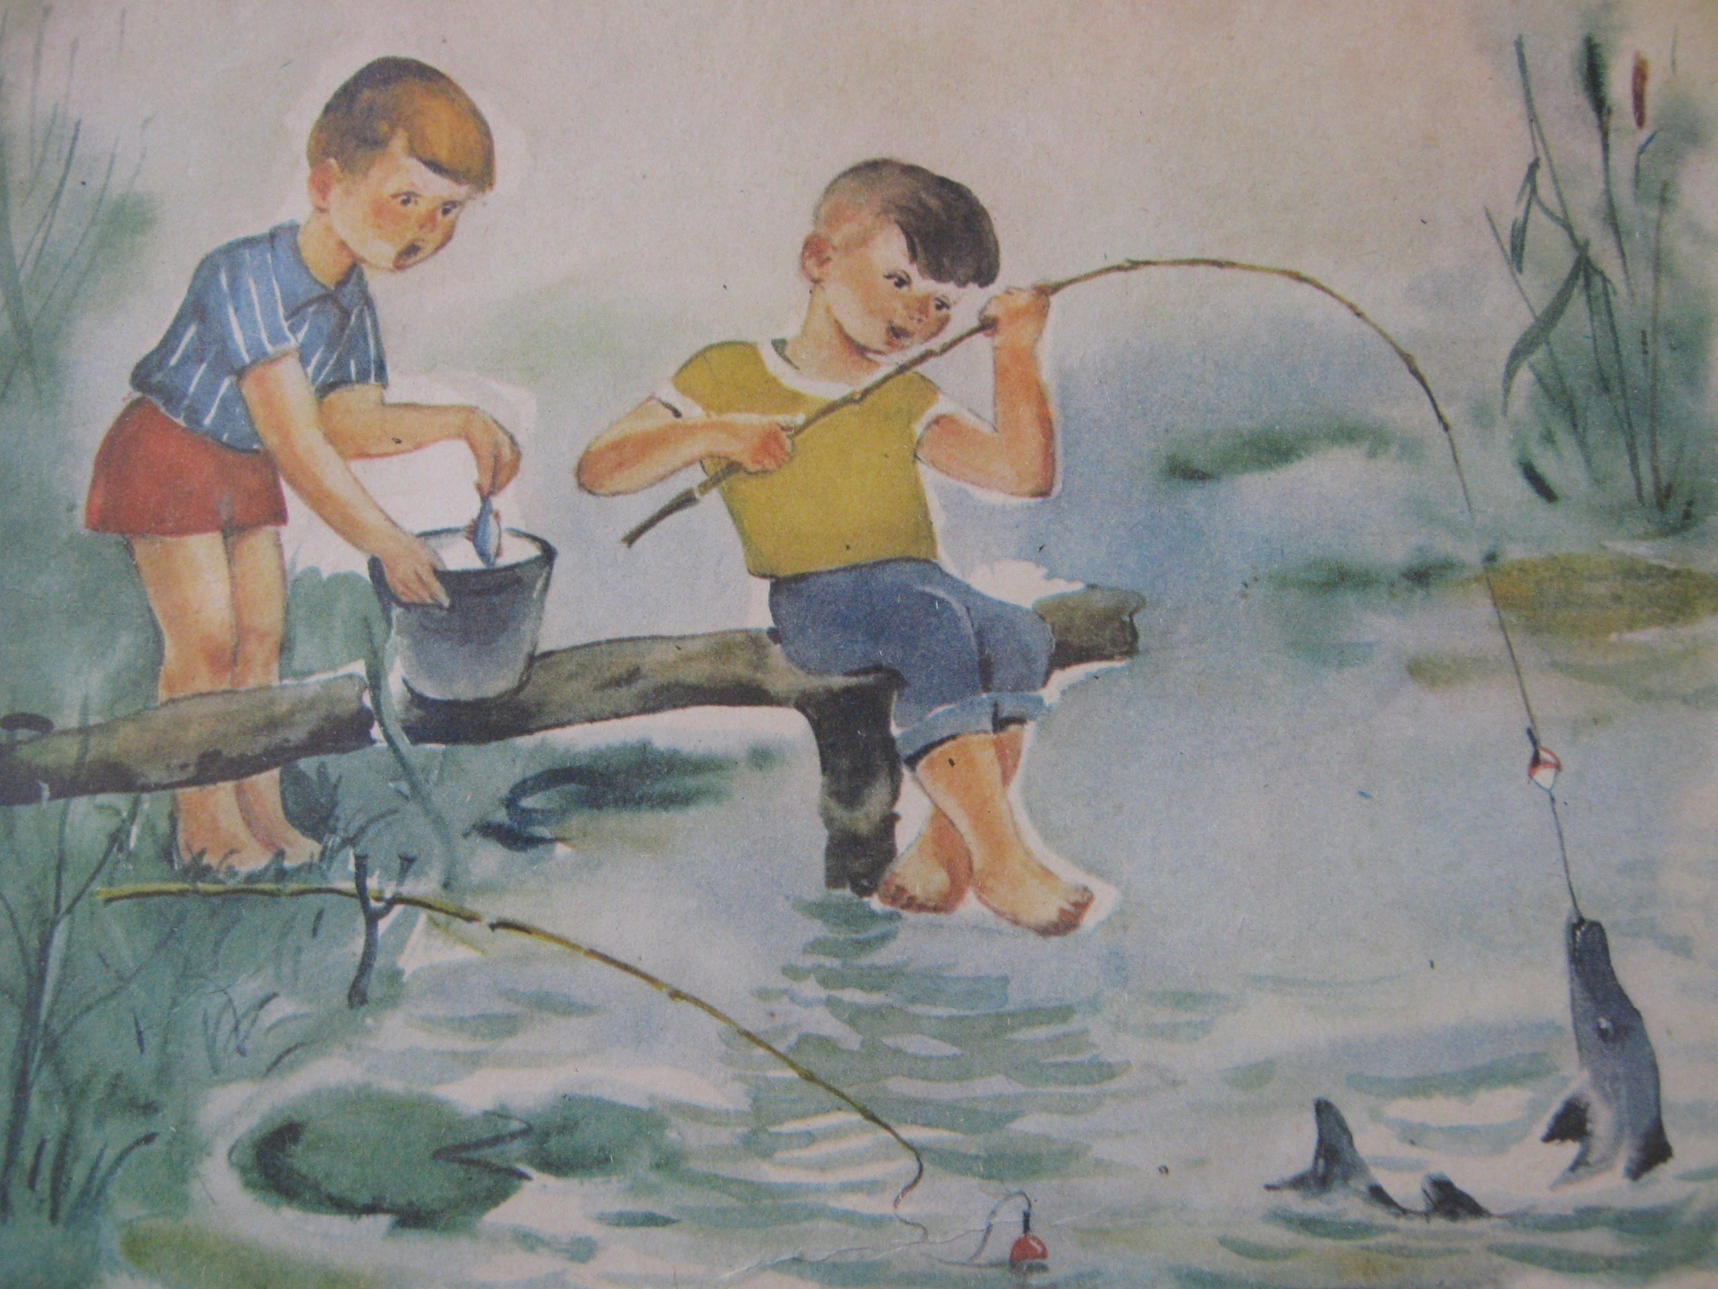

Slide 45
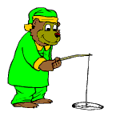
КОНЕЦ

